Slide 1
数据结构与算法
第一章 绪论

Slide 2
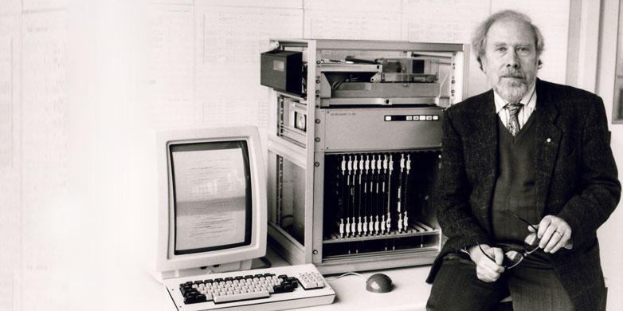
什么是“数据结构与算法”
程序
数据结构
算法
[ Niklaus Wirth, 1976 ]
大学之道，在明明德，在亲民，在止于至善
程序之道，在编编码，在算法，在数据结构

Slide 3
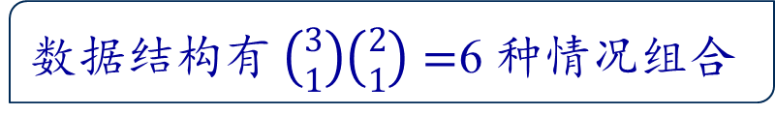
数据结构一张图
DS = (D, L, S, O)
数据结构有$\left({3 \atop 1}\right)\left({2 \atop 1}\right)=$6 种情况组合

Slide 4

什么是数据结构
早期定义：研究算法的科学
学习要求
掌握基本数据结构类型和相应的操作
提高阅读和编写算法的能力
设计和分析算法
近期定义：研究数据的科学
正在朝着：研究服务的科学
具体而言
掌握典型算法思想及程序实现
培养算法设计能力及编程能力
为后继课程学习及从事软件开发打好基础

Slide 5
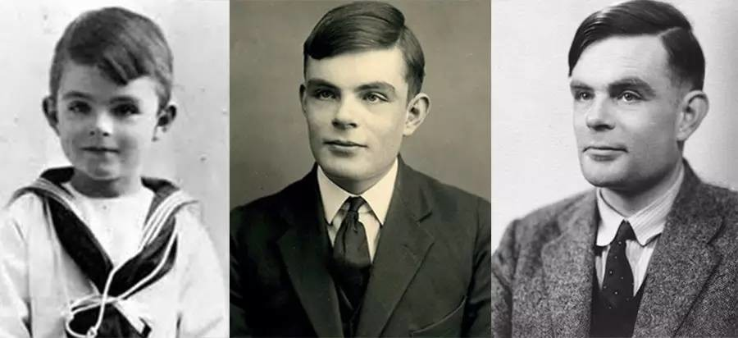
图灵奖
图灵奖是美国计算机协会于1966年设立的；
名称取自计算机科学先驱英国科学家阿兰·图灵；
获奖者的贡献必须在计算机领域具有持久而重大的影响；
有“计算机界诺贝尔奖”之称，相当于数学界的菲尔兹奖。

Slide 6
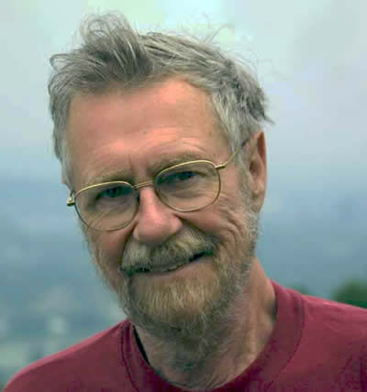

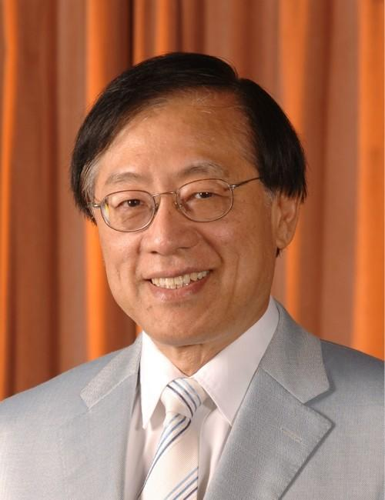
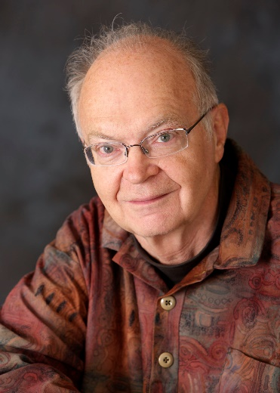
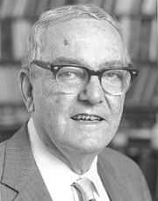
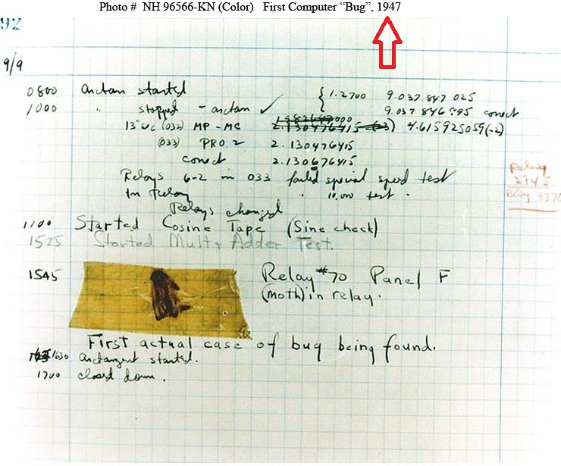
图灵奖
1972 E.W. Dijkstra
2006 Frances E. Allen
2000 姚期智
1974 Donald E. Knuth
1975 Herbert A. Simon
Grace Murray Hopper

Slide 7
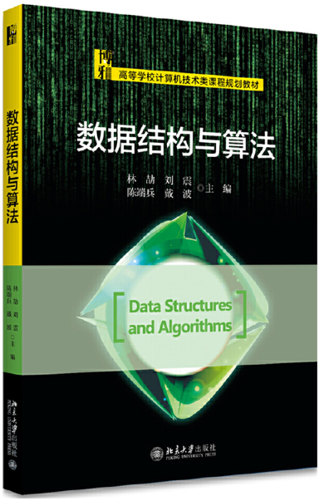
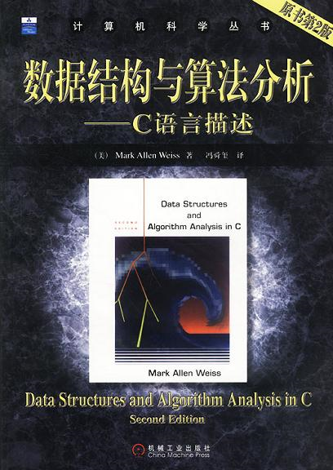
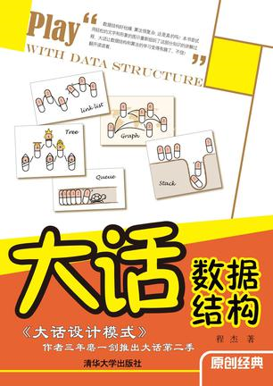
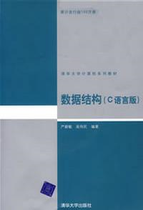
参考书籍

Slide 8
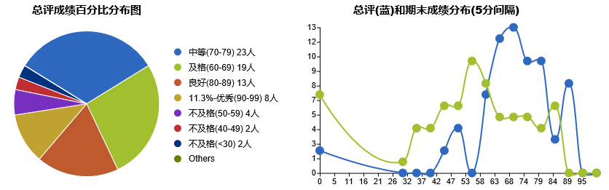
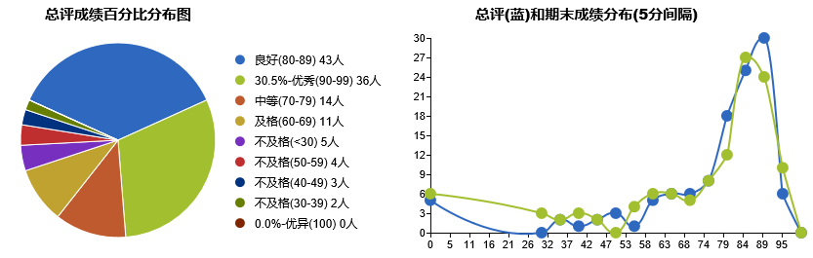
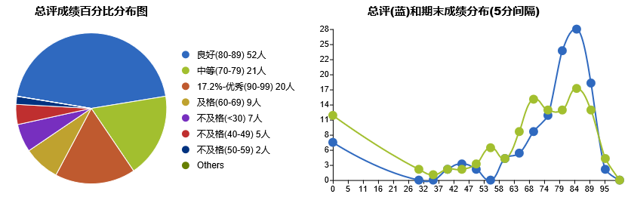
计算机大类/网安 课程信息总述
理论课时 56
实验课时 0
学分 3.5
期末考试时间 2018-11-27 2019-01-04
平时 40%
期末 60%
实验 0%
2014-2015-1 2013级
挑战性题目 5 题不提交
实验报告 1 份
52页作业A4纸打印交 3 次
2015-2016-1 2014级
学科基础课
课程代码 P0800335.06
选课 123 人
每次课签到
2016-2017-1 2015级

Slide 9
2018级互联网+ 课程信息总述
理论课时 40
实验课时 8
学分 3
期末考试时间 2018-11-27 2019-01-04
平时 20%
期末 60%
实验 20%
2014-2015-1 2013级
挑战性题目 5 题不提交
实验报告 3 份
52页作业A4纸打印交 3 次
2015-2016-1 2014级
学科基础课
课程代码 H0816130.01
选课 94+68 人
每次课签到
2016-2017-1 2015级

Slide 10
英才实验班 挑战性课程 信息总述
理论课时 40
实验课时 8
学分 3
期末考试时间 2018-11-27 2019-01-04
平时 60%
期末 20%
实验 20%
2014-2015-1 2013级
挑战性题目10题全提交
实验报告 3 份
52页作业A4纸打印自己做不提交
2015-2016-1 2014级
学科基础课
课程代码 P2700530.01
选课 88 人
每次课签到
2016-2017-1 2015级

Slide 11
数据结构二元组表达
数据结构：带结构的数据元素的集合。
“结构” 是数据元素之间的关系，描述数据元素之间的运算及运算规则。
用集合的形式描述，数据结构是一个二元组：
DS = ( D，R )
其中：D 是数据元素的集合，R 是 D 上关系的集合。
数据元素及其相互关系称为数据结构

Slide 12
数据结构四元组表达
Data_Structure ＝( D，L，S，O )
D (Data)是数据元素的有限集，是存储和操作的对象；
L (Logical Structure)是数据元素集合D中数据元素之间客观存在的关系的有限集，称为逻辑结构；
S (Storage Structure)是数据元素集合D和数据元素之间的关系集合L在计算机中的存储表示，称为存储结构或物理结构；
O (Operation)是在数据元素集合D上规定的一组操作。
数据结构包含：数据元素、数据元素之间的逻辑关系、逻辑关系在计算机中的存储表示、以及所规定的操作这四部分。

Slide 13
数据 D
数据(Data)
数据是对客观事物的符号表示，是信息的载体；
在计算机科学中数据指所有能够被计算机识别的符号集合；
“识别”：输入、存储、处理、显示、输出；
“符号”：数字、字母、汉字、语音、图形、图像。
数据对象(Data Object)
数据对象是具有相同性质的数据元素的集合，是数据的一个子集。
数据元素(Data Element)
是数据(集合)中的一个“个体”，是数据结构中讨论的基本单位。
数据项(Data Item)
是数据结构中讨论的最小单位，数据元素可以是数据项的集合。
数据项 ⊆ 数据元素 ⊆ 数据对象 ⊆ 数据

Slide 14
逻辑结构 L
逻辑结构是指数据元素之间客观存在的关系，与数据在计算机中如何存储无关，主要用于人们理解和交流、以及指导算法的设计。
集合结构
线形结构
图形结构
树形结构

Slide 15
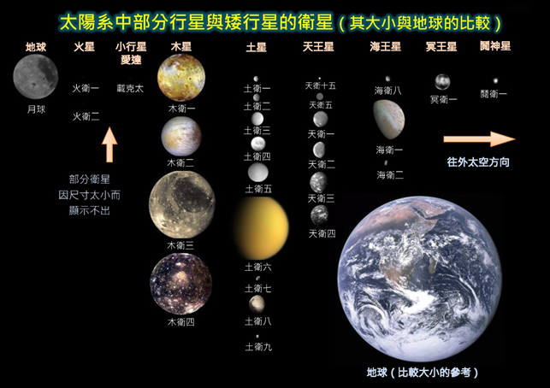
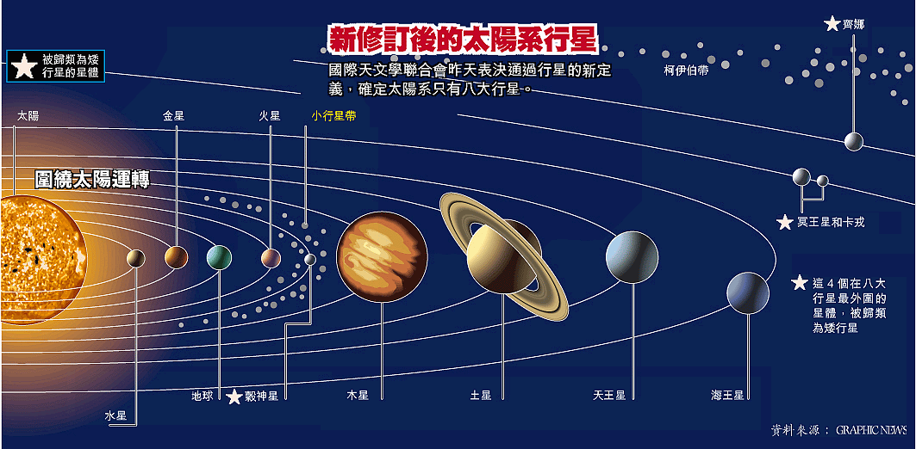
逻辑结构 L
从不同的角度看问题时，数据元素之间可以有不同的逻辑结构。

Slide 16
存储结构 S
数据的存储结构也称物理结构，指数据结构在计算机中的存储表示，包括数据结构中元素的表示及元素间关系的表示。
顺序存储结构：把逻辑上相邻的元素存储在物理位置相邻的存储单元中，特点是借助于数据元素在存储器中的相对位置来表示数据元素之间的逻辑关系。
链式存储结构：在数据元素中添加一些地址域或辅助结构，用于存放数据元素之间的关系，特点是借助于指示数据元素地址的指针表示数据元素之间的逻辑关系，通常借助于程序设计语言中的指针来实现。
散列存储结构：也称哈希(Hash)结构，通过对关键字直接计算得到数据元素的存储位置，特点数据元素的存储和查找都是通过对关键字直接计算得到的。

Slide 17
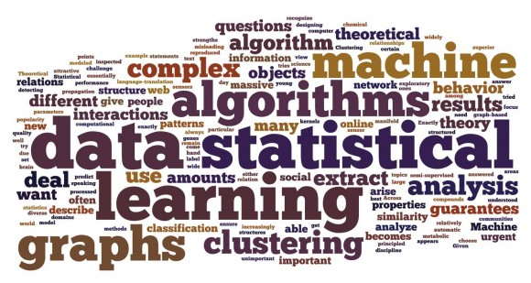
操作 O 运算 O
插入
删除
查找
给值查地址
给地址查值
最优规划
最优二叉树
最优算法
最短路径
网络最大流
最小生成树
背包问题
选择排序
插入排序
希尔排序
排序
堆排序
快速排序
归并排序

Slide 18
算法定义
算法是计算机求解特定问题的有限步骤序列。
算法五特性
有输入
有输出
有穷性
确定性
可行性
算法四特点
正确性
可读性
健壮性
高效性
算法设计的好坏评价：时间复杂度 vs. 空间复杂度

Slide 19
算法时间复杂度
从算法中选取一种对于所研究的问题来说是基本操作的原操作，以该基本操作在算法中重复执行的次数作为算法运行时间的衡量准则。
void mult(int a[], int b[], int c[], int n)
{
// 以二维数组存储矩阵元素，c 为 a 和 b 的乘积
for (i=0; i<n; i++)
for (j=0; j<n; j++)
{
c[i,j] = 0;
for (k=0; k<n; k++)
c[i,j] += a[i,k]*b[k,j];
}
}

Slide 20
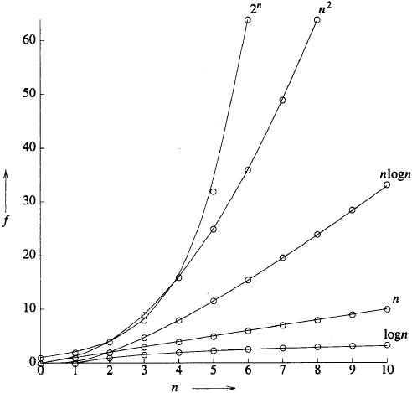
算法时间复杂度
常数阶 O(1)
对数阶 O(log₂n)
线性阶 O(n)
线性对数阶 O(nlog₂n)
多项式阶 O(n²) O(n³)
指数阶 O(2^{n})

Slide 21
空间复杂度
S表示随着问题规模n的增大，算法运行所需存储量的增长率与g(n) 的增长率相同。
S(n) = O(g(n))
算法的存储量包括有三：
① 输入数据占用空间、
② 程序本身占用空间、
③ 辅助变量占用空间。
考虑第一个例子：
设计算法统计一个收银柜台一天的收银总数。
考虑第二个例子：
请设计算法将一个数组中的所有元素全体逆置。

Slide 22
第一章 绪论 结束
周益民

